Slide 1
API REST
Servicio Nacional de Aprendizaje SENA
Centreo de Servicios de Gestión Empresarial (CESGE)
2023-I

Slide 2
Tabla de contenidos
Introducción
Consumo de una API REST con Node.js
API
REST
Principios REST
API RESTful
Beneficios API RESTful
¿Cómo funcionan las API RESTful?
Ejemplos de API RESTful

Slide 3
Tabla de contenidos
curl
Consumo con POSTMAN
HTTP status code
API REST MFLIX
Middleware
body-parser
MFLIX
Create
Read
Update
Delete

Slide 4
Tabla de contenidos
Separación de responsabilidades
Sirviendo archivos estáticos
Respuestas consistentes con Express

Slide 5
Introducción

Slide 6
Introducción
Una API (del inglés, Application Programming Interface, en español, Interfaz de Programación de Aplicaciones) ​es una pieza de código que permite a diferentes aplicaciones comunicarse entre sí y compartir información y funcionalidades.
Una API es un intermediario entre dos sistemas, que permite que una aplicación se comunique con otra y pida datos o acciones específicas.

Slide 7
Consumo de una API REST con Node.js

Slide 8
API
Una Interfaz de Programa de Aplicación (API) define las reglas que se deben seguir para comunicarse con otros sistemas de software.
Los desarrolladores exponen o crean API para que otras aplicaciones puedan comunicarse con sus aplicaciones mediante programación.
Se puede pensar en una API web como una puerta de enlace entre los clientes y los recursos de la Web.

Slide 9
API
Cliente
Servidor
Los clientes son usuarios que desean acceder a información desde la Web. El cliente puede ser una persona o un sistema de software que utiliza la API.
La máquina encargada de entregar el recurso al cliente recibe el nombre de servidor.
Los recursos son la información que diferentes aplicaciones proporcionan a sus clientes: imágenes, videos, texto, números o cualquier tipo de datos.

Slide 10

REST
La transferencia de estado representacional (REST) es una arquitectura de software que impone condiciones sobre cómo debe funcionar una API. En un principio, REST se creó como una guía para administrar la comunicación en una red compleja como Internet.
Roy Fielding

Slide 11
REST
Los desarrolladores de API pueden diseñar API por medio de varias arquitecturas diferentes.
Las API que siguen el estilo arquitectónico de REST se llaman API REST.
Los servicios web que implementan una arquitectura de REST son llamados servicios web RESTful.
El término API RESTful suele referirse a las API web RESTful.
Los términos API REST y API RESTful se pueden utilizar de forma intercambiable.

Slide 12
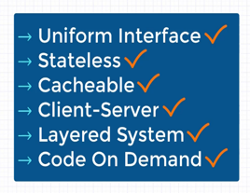
Principios REST

Slide 13
Principios REST
Interfaz uniforme: el servidor transfiere información en un formato estándar.
Tecnología sin estado (Stateless): el servidor completa todas las solicitudes del cliente independientemente de todas las solicitudes anteriores. Los clientes pueden solicitar recursos en cualquier orden, y todas las solicitudes son sin estado.
Sistema por capas: En una arquitectura de sistema por capas, el cliente puede conectarse con otros intermediarios autorizados entre el cliente y el servidor y todavía recibirá respuestas del servidor. Los servidores también pueden pasar las solicitudes a otros servidores.

Slide 14
Principios REST
Almacenamiento en caché: Los servicios web RESTful admiten el almacenamiento en caché, que es el proceso de almacenar algunas respuestas en la memoria caché del cliente o de un intermediario para mejorar el tiempo de respuesta del servidor.
Código bajo demanda: En el estilo de arquitectura de REST, los servidores pueden extender o personalizar temporalmente la funcionalidad del cliente transfiriendo a este el código de programación del software.

Slide 15
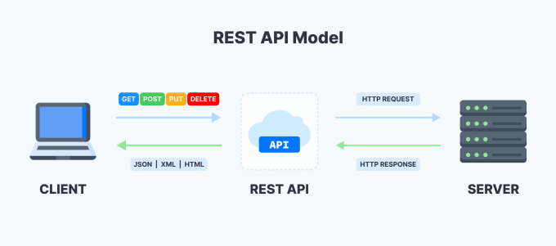
API RESTful
La API RESTful es una interfaz que dos sistemas de computación utilizan para intercambiar información de manera segura a través de Internet.

Slide 16
Beneficios API RESTful
Escalabilidad: REST optimiza las interacciones entre el cliente y el servidor. La tecnología sin estado elimina la carga del servidor porque este no debe retener la información de solicitudes pasadas del cliente.
Flexibilidad: Los servicios web RESTful admiten una separación total entre el cliente y el servidor: cada parte puede evolucionar de manera independiente y los cambios de la plataforma o la tecnología en la aplicación del servidor no afectan la aplicación del cliente.
Independencia: Las API REST son independientes de la tecnología que se utiliza.

Slide 17
¿Cómo funcionan las API RESTful?
El cliente envía una solicitud al servidor: El cliente sigue la documentación de la API para dar formato a la solicitud de una manera que el servidor comprenda.
El servidor autentica al cliente y confirma que este tiene el derecho de hacer dicha solicitud.
El servidor recibe la solicitud y la procesa internamente.
El servidor retorna una respuesta al cliente: Esta respuesta contiene información que dice al cliente si la solicitud se procesó de manera correcta. La respuesta también incluye cualquier información que el cliente haya solicitado.

Slide 18
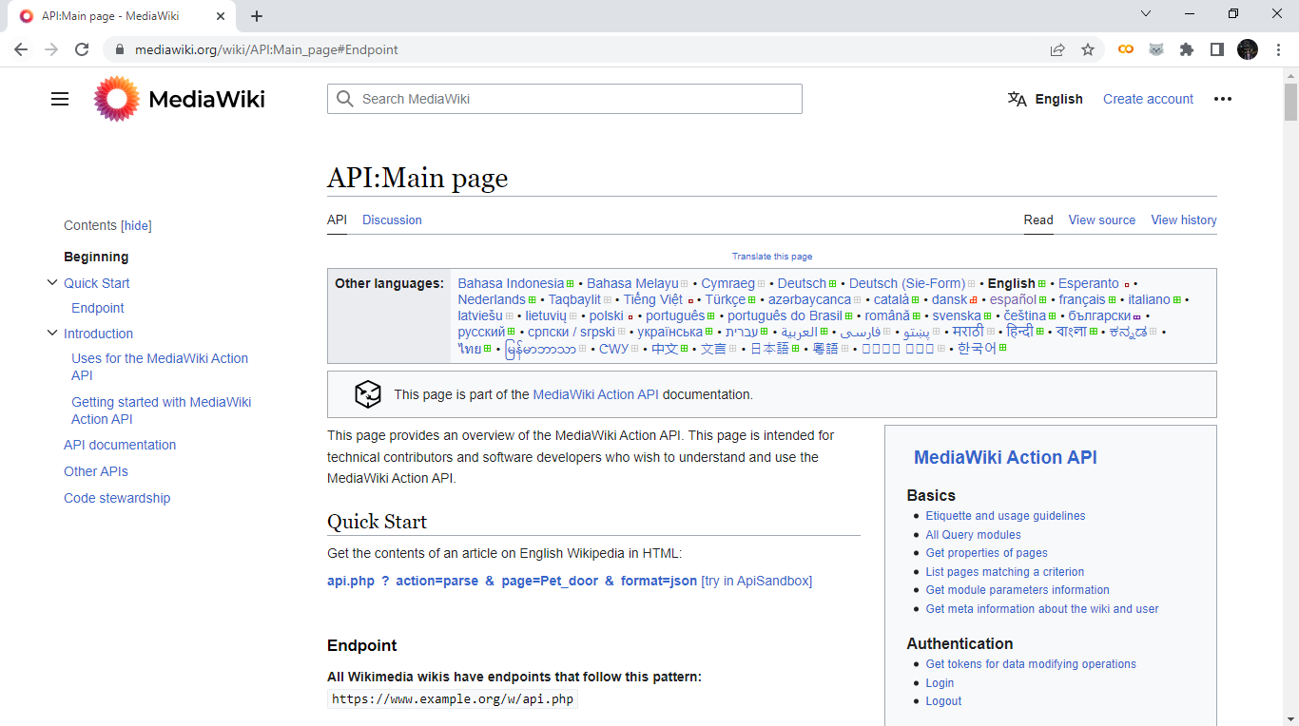
Ejemplos de API RESTful

Slide 19
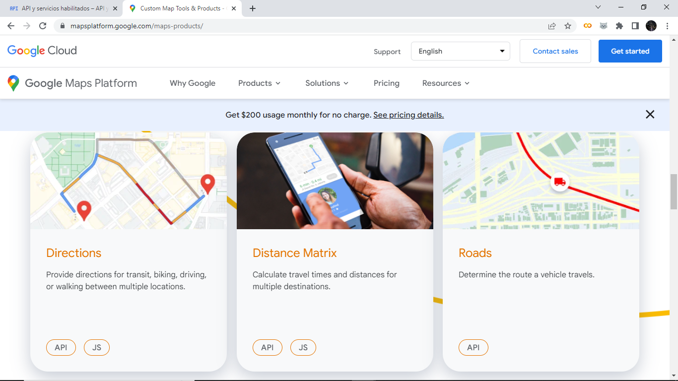
Ejemplos de API RESTful

Slide 20
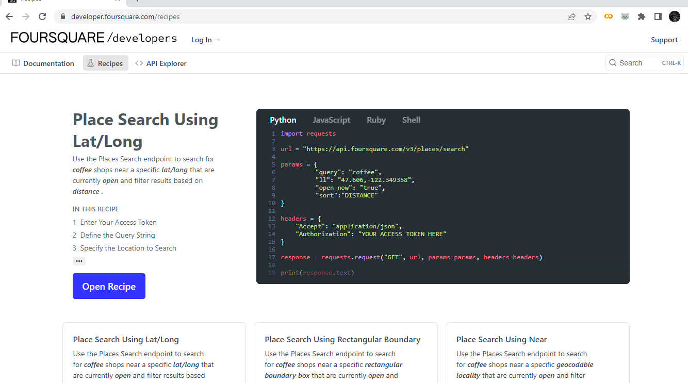
Ejemplos de API RESTful

Slide 21
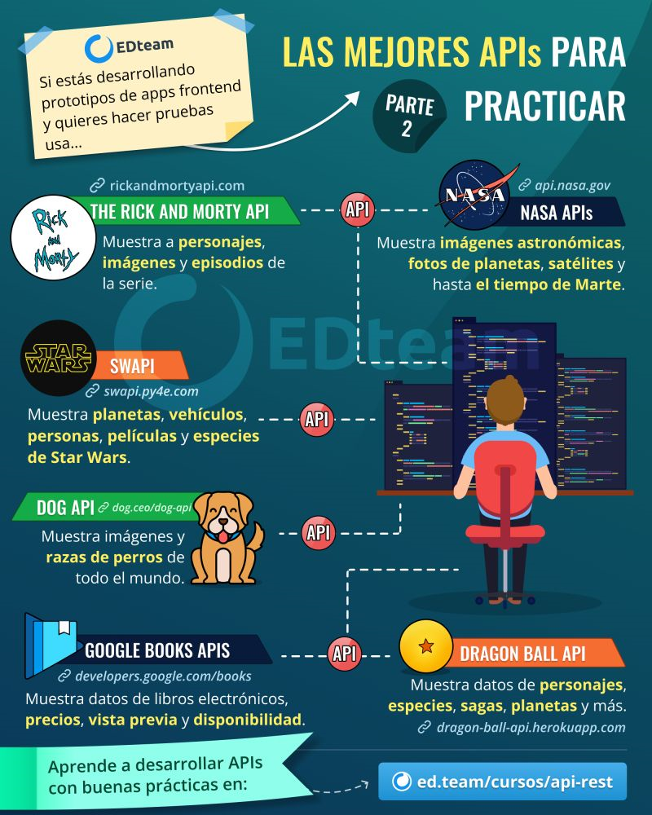

Slide 22
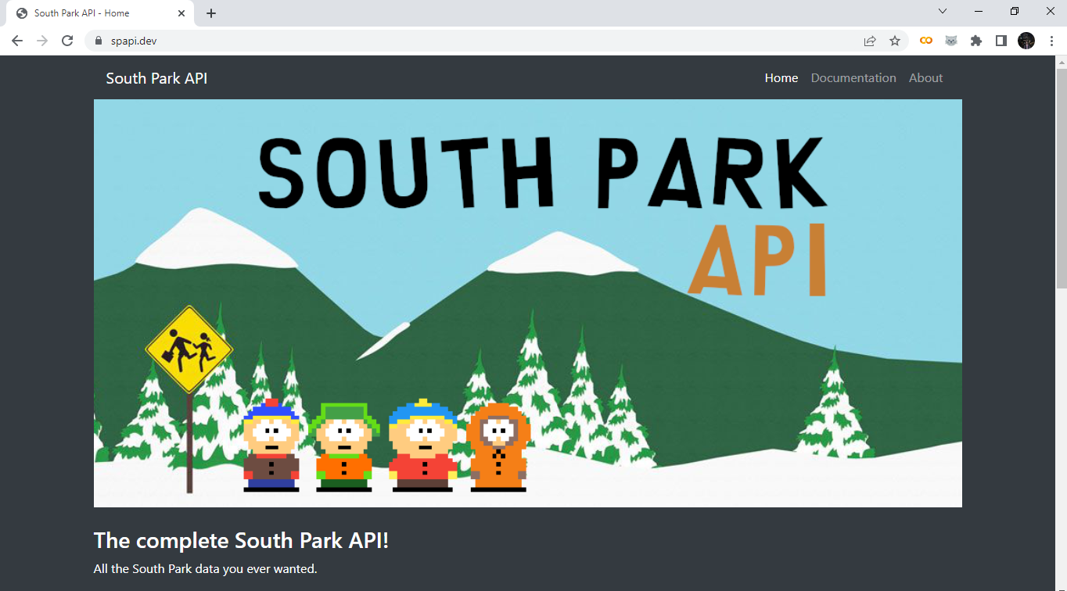
Ejemplos de API RESTful

Slide 23
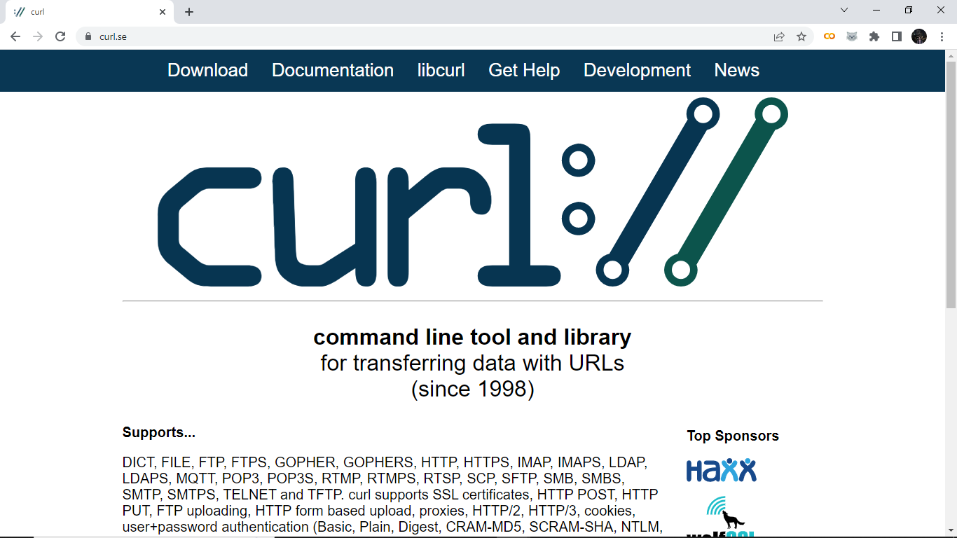
curl
curl es un proyecto de software consistente en una biblioteca (libcurl) y un intérprete de comandos (curl) orientado a la transferencia de archivos.
curl soporta los protocolos FTP, FTPS, HTTP, HTTPS, TFTP, SCP, SFTP, Telnet, DICT, FILE y LDAP, entre otros. La primera versión se publicó en 1997 y se basó en una pequeña herramienta llamada httpget escrita por el brasileño Rafael Sagula

Slide 24
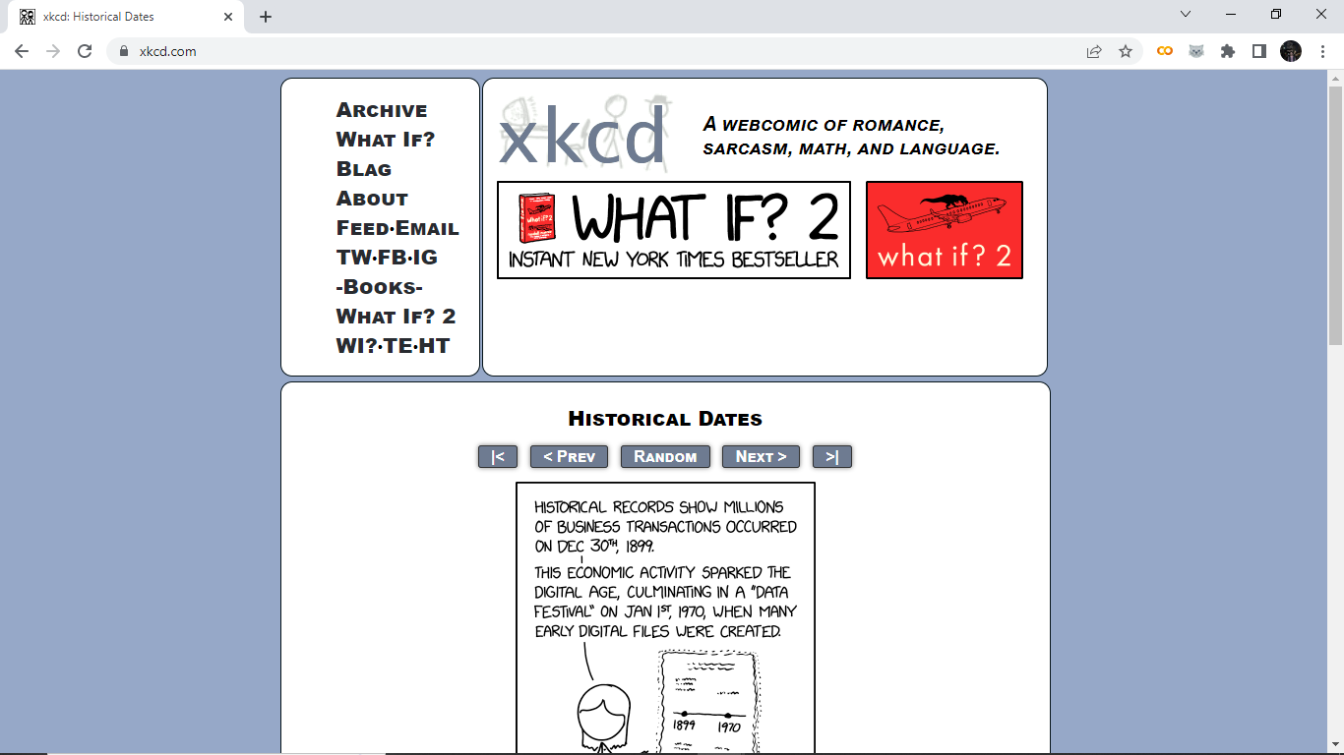
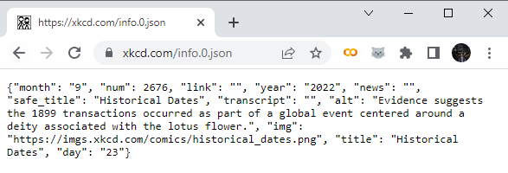
Ejemplo curl
Ejemplo consumo de una API: https://xkcd.com/info.0.json

Slide 25
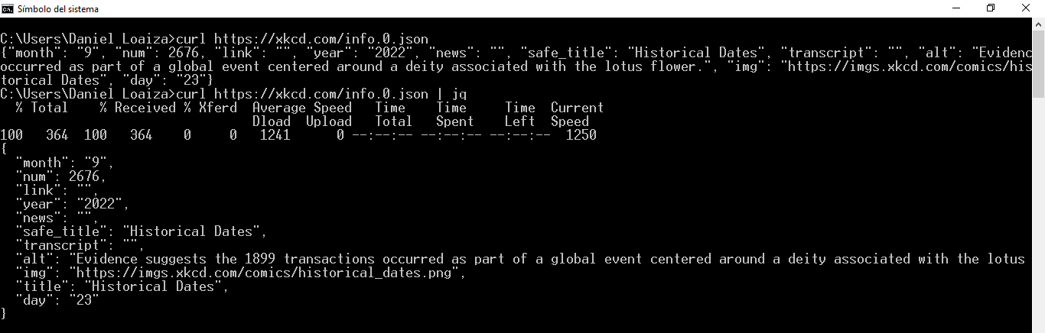
Ejemplo consumo de una API: https://xkcd.com/info.0.json
Ejemplo curl

Slide 26
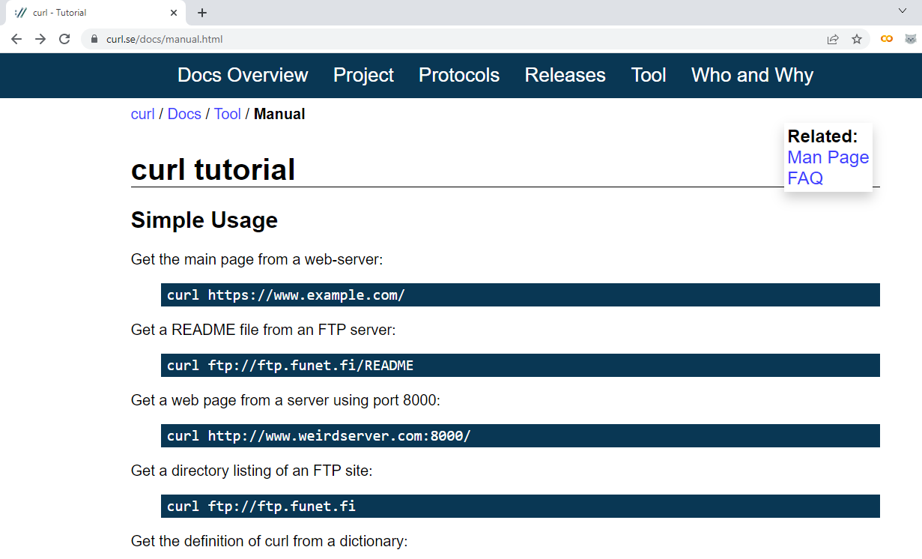
mini-tutorial curl

Slide 27


Slide 28
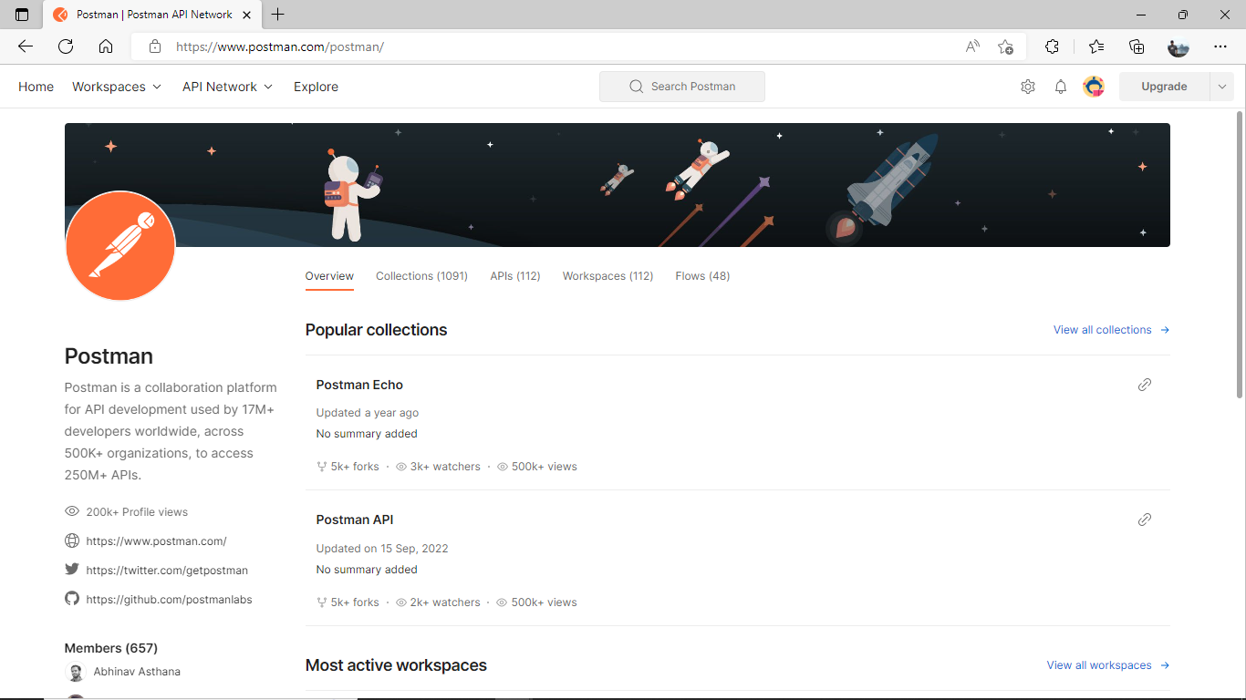
Consumo del aplicativo con Postman
Postman es una plataforma api para que los desarrolladores diseñen, construyan, prueben e iteren sus API.

Slide 29
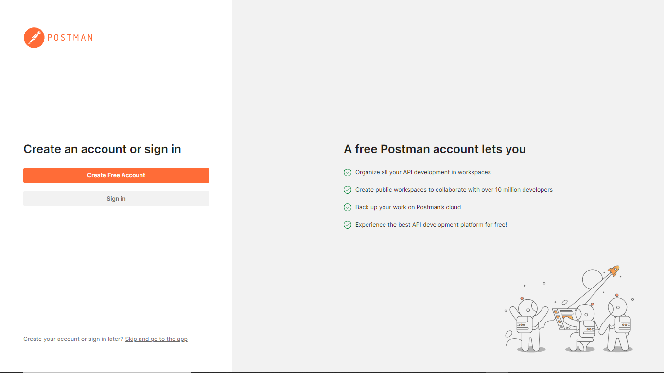
Consumo del aplicativo con Postman

Slide 30
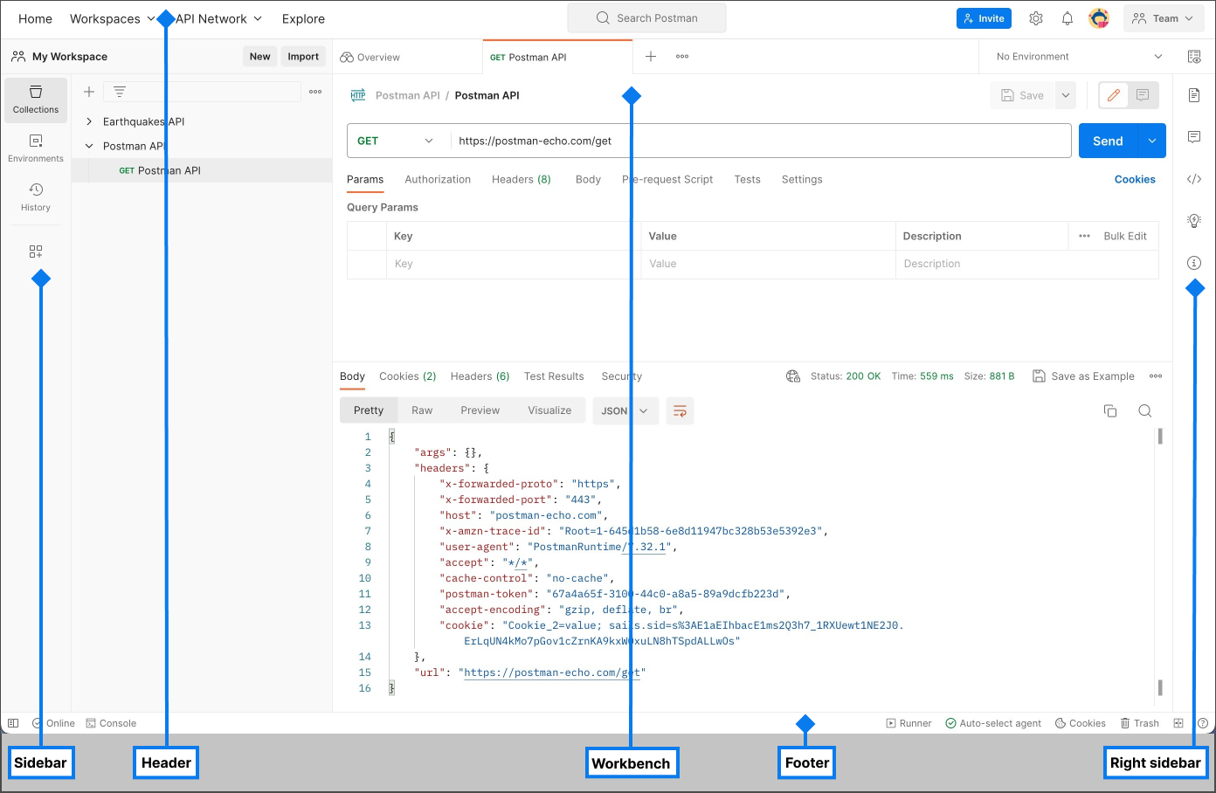
Consumo del aplicativo con Postman

Slide 31
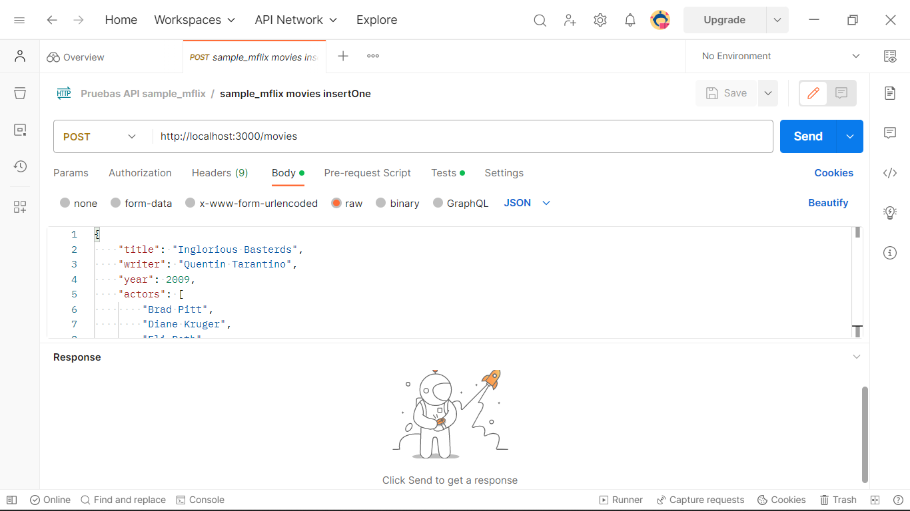
Consumo del aplicativo con Postman

Slide 32
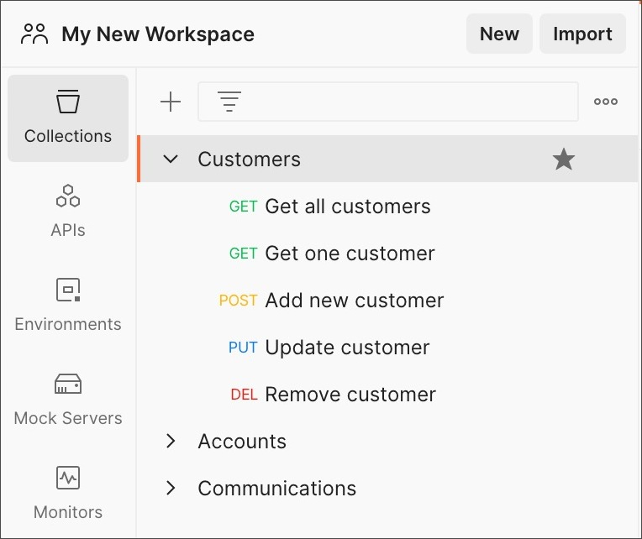
Consumo del aplicativo con Postman

Slide 33
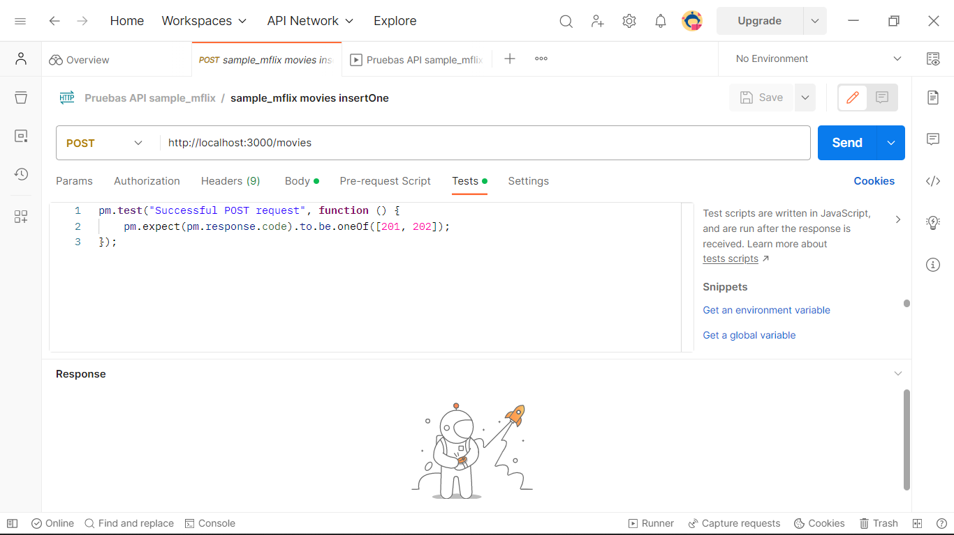
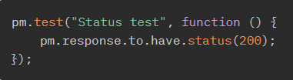
Consumo del aplicativo con Postman

Slide 34
Consumo del aplicativo con Postman

Slide 35
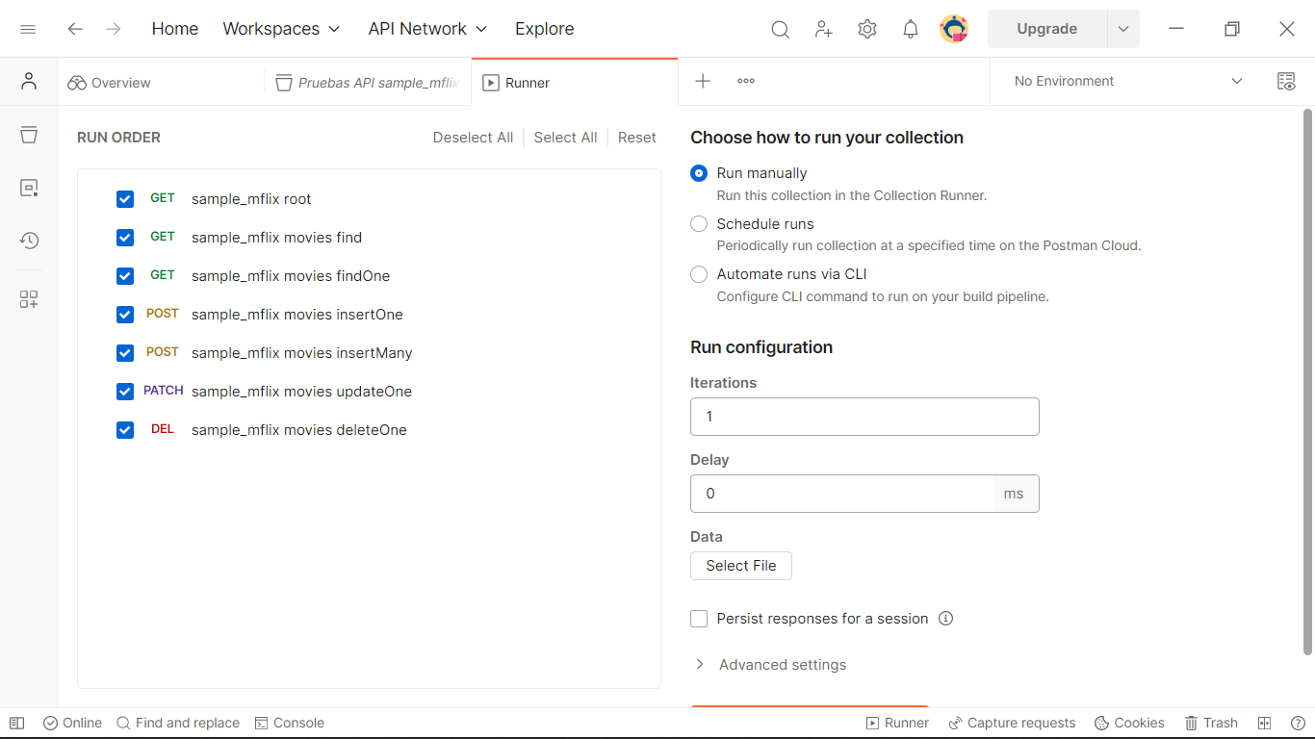
Consumo del aplicativo con Postman

Slide 36
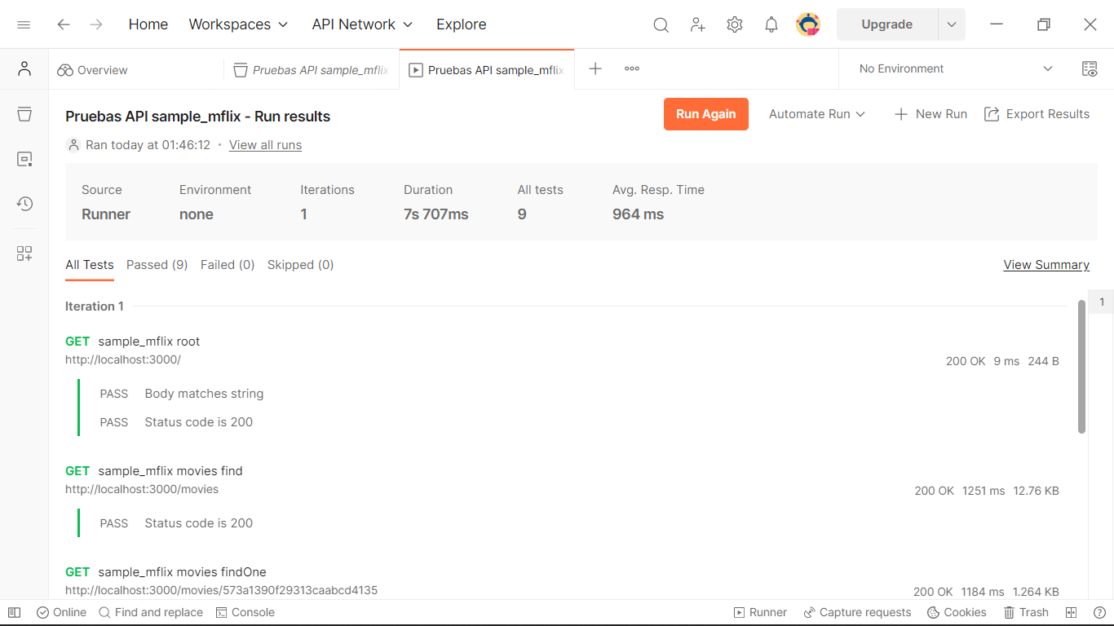
Consumo del aplicativo con Postman

Slide 37
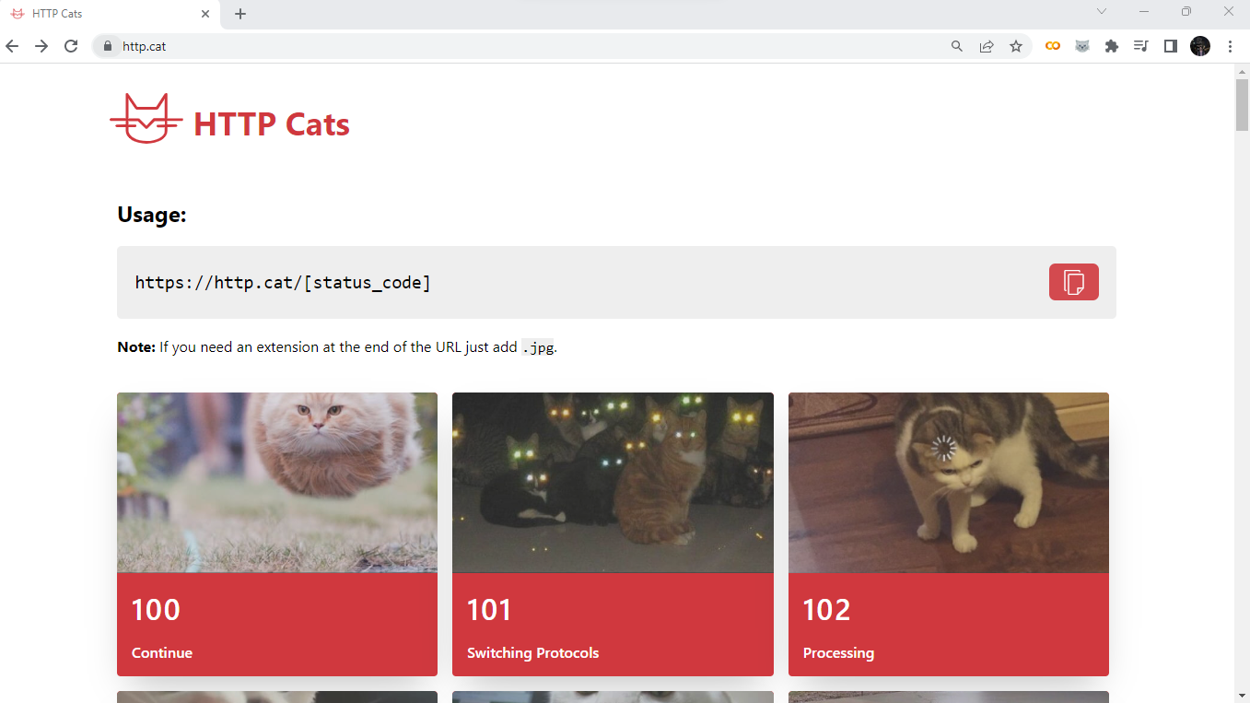
HTTP STATUS CODE

Slide 38
API REST MFLIX
Construcción de una API REST con Node.js y MongoDB

Slide 39
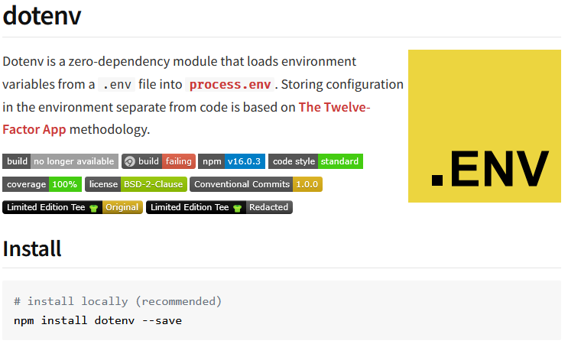
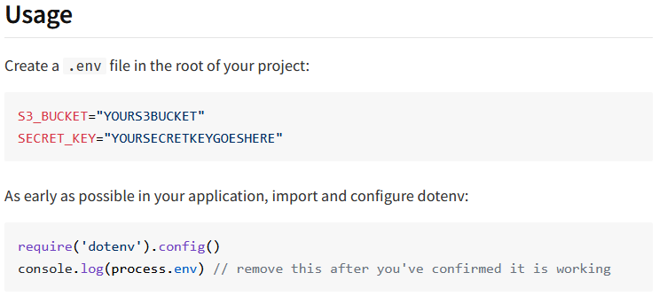
Variables de entorno

Slide 40
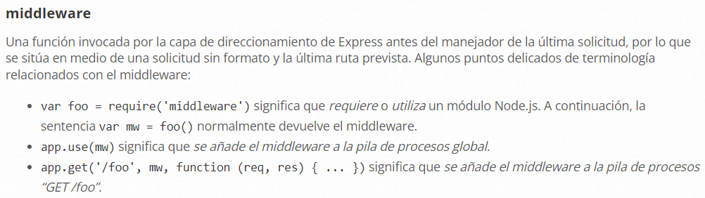
Middleware

Slide 41
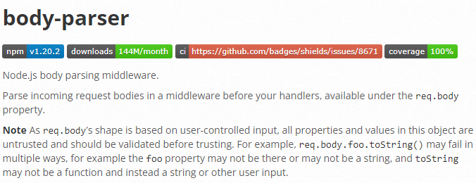
body-parser
El uso de body-parser le permite acceder al req.body desde dentro de las rutas y usar esos datos.
Se usa, específicamente en el contexto de una solicitud POST, PATCH o PUT HTTP donde la información que desea está contenida en el cuerpo.

Slide 42
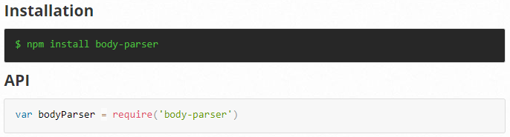
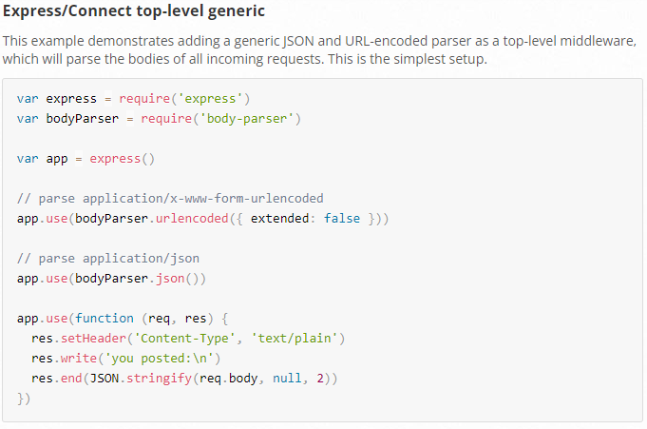
body-parser

Slide 43
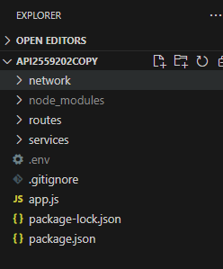
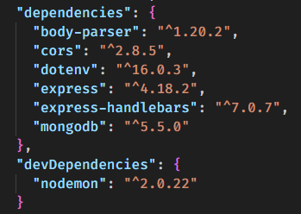
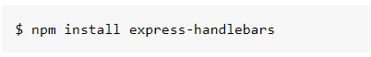
express-handlebars

Slide 44
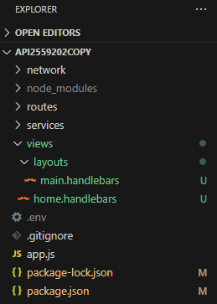
express-handlebars

Slide 45
express-handlebars

Slide 46
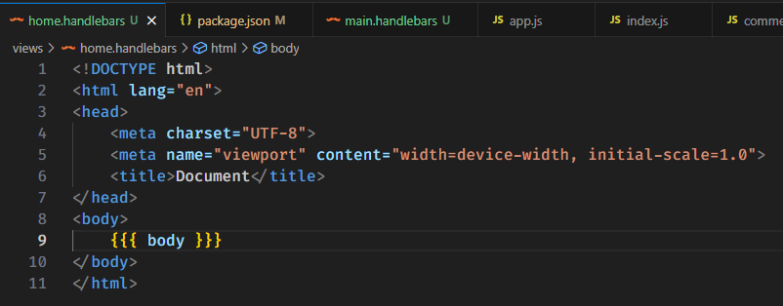
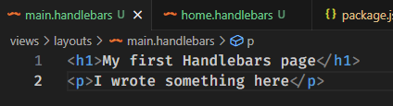
express-handlebars

Slide 47
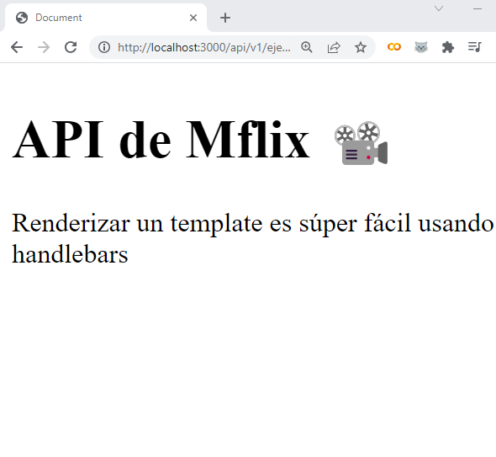
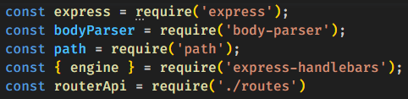
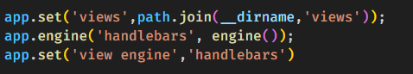
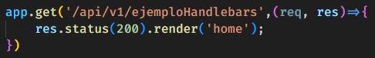
express-handlebars

Slide 48
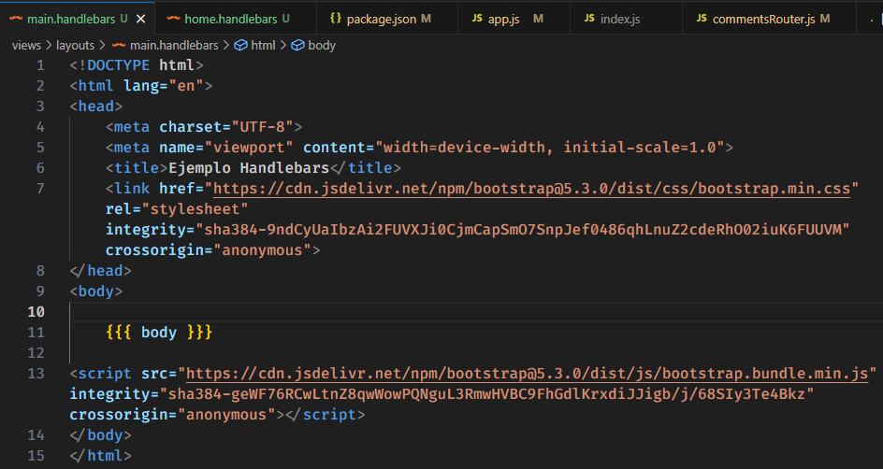
express-handlebars

Slide 49
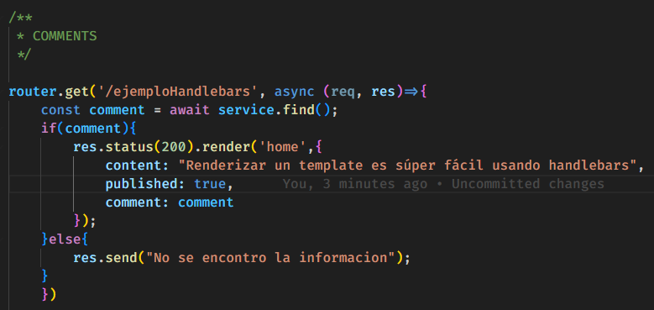
express-handlebars

Slide 50
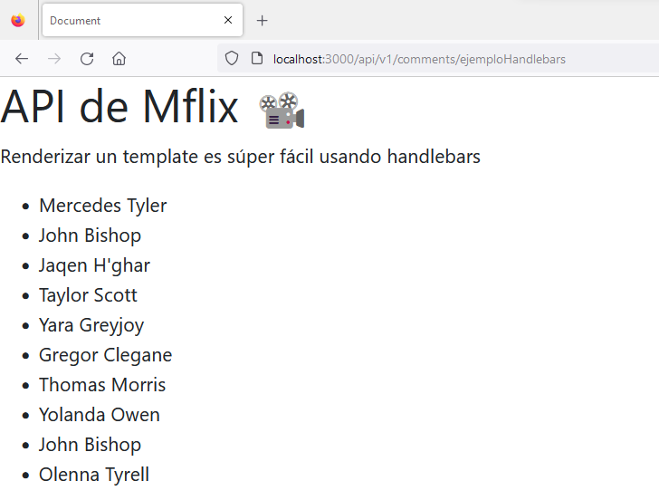
express-handlebars

Slide 51
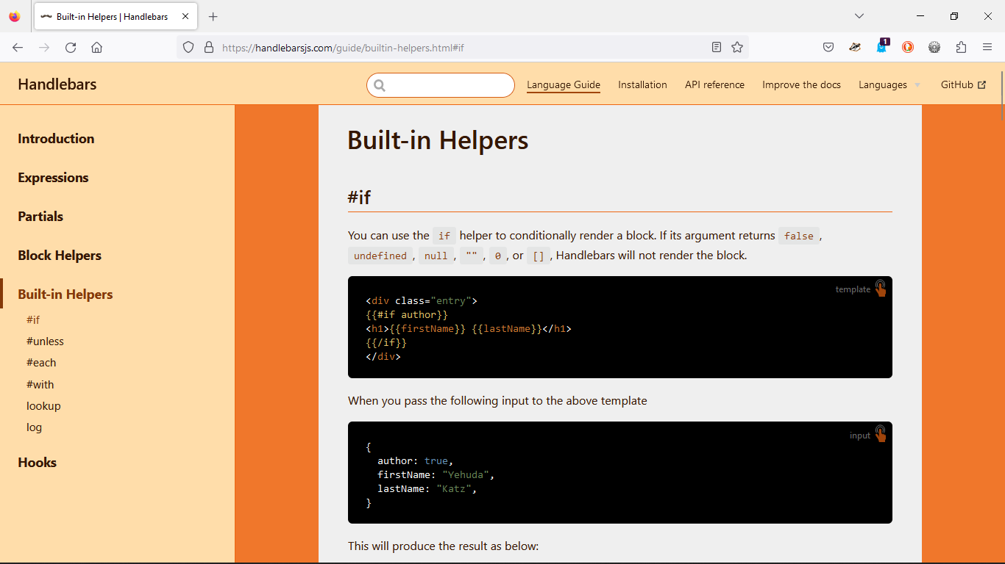
express-handlebars

Slide 52
Hacer disponibles archivos estáticos por medio de Express

Slide 53
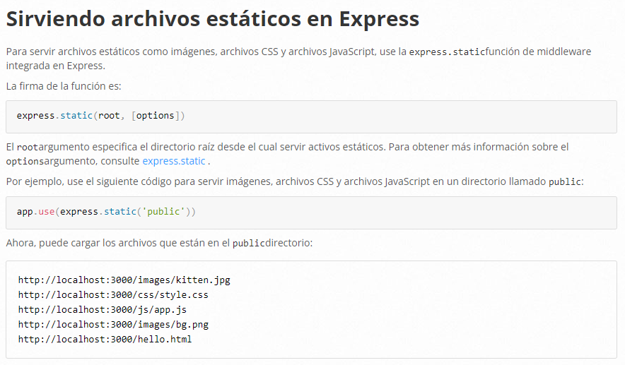
Serving static files in Express

Slide 54
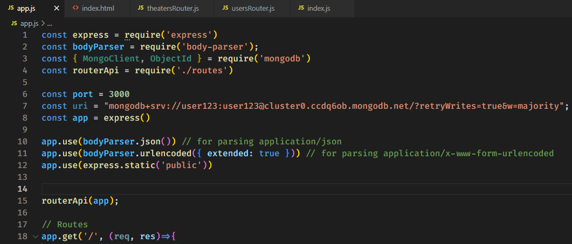
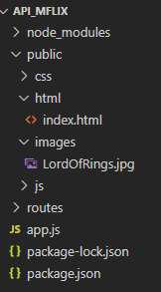
Serving static files in Express

Slide 55
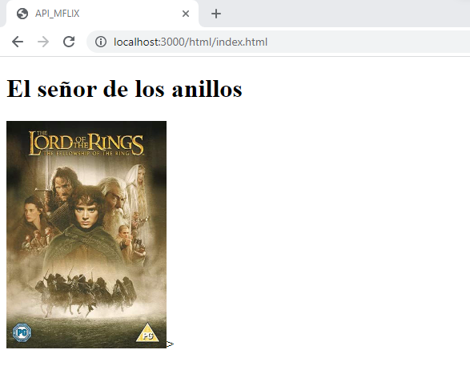
Serving static files in Express

Slide 56
Renderizar una consulta usando ejs

Slide 57
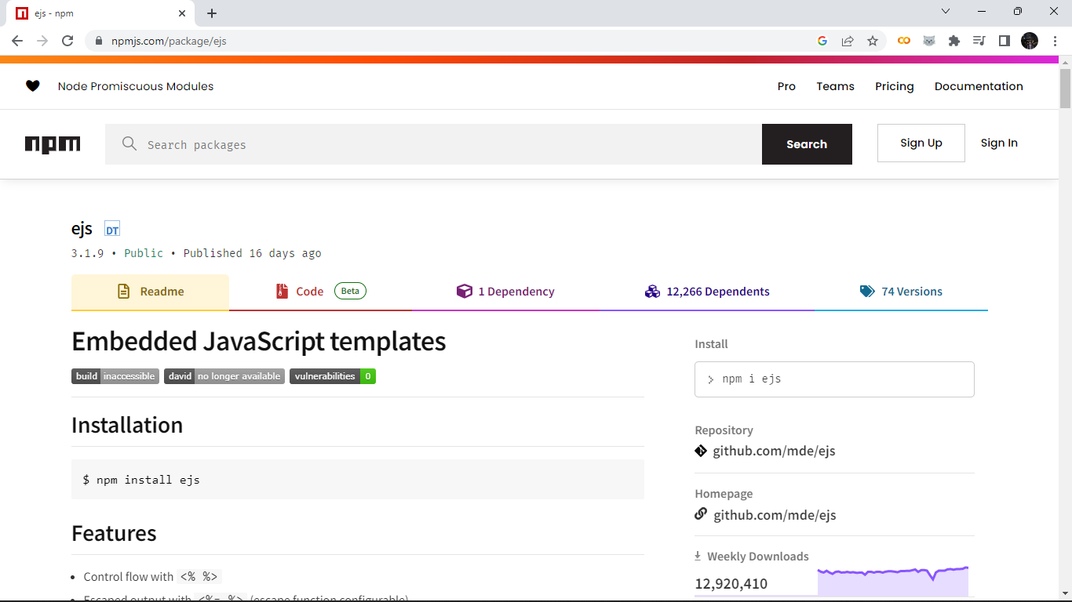
Serving static files in Express

Slide 58
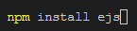
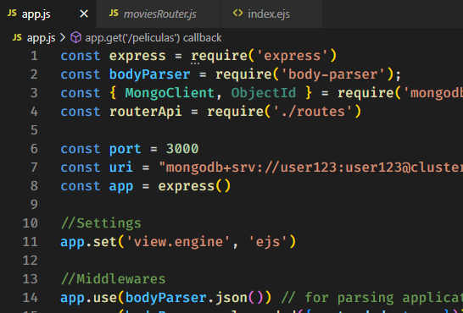
Serving static files in Express

Slide 59
Serving static files in Express

Slide 60

Serving static files in Express

Slide 61
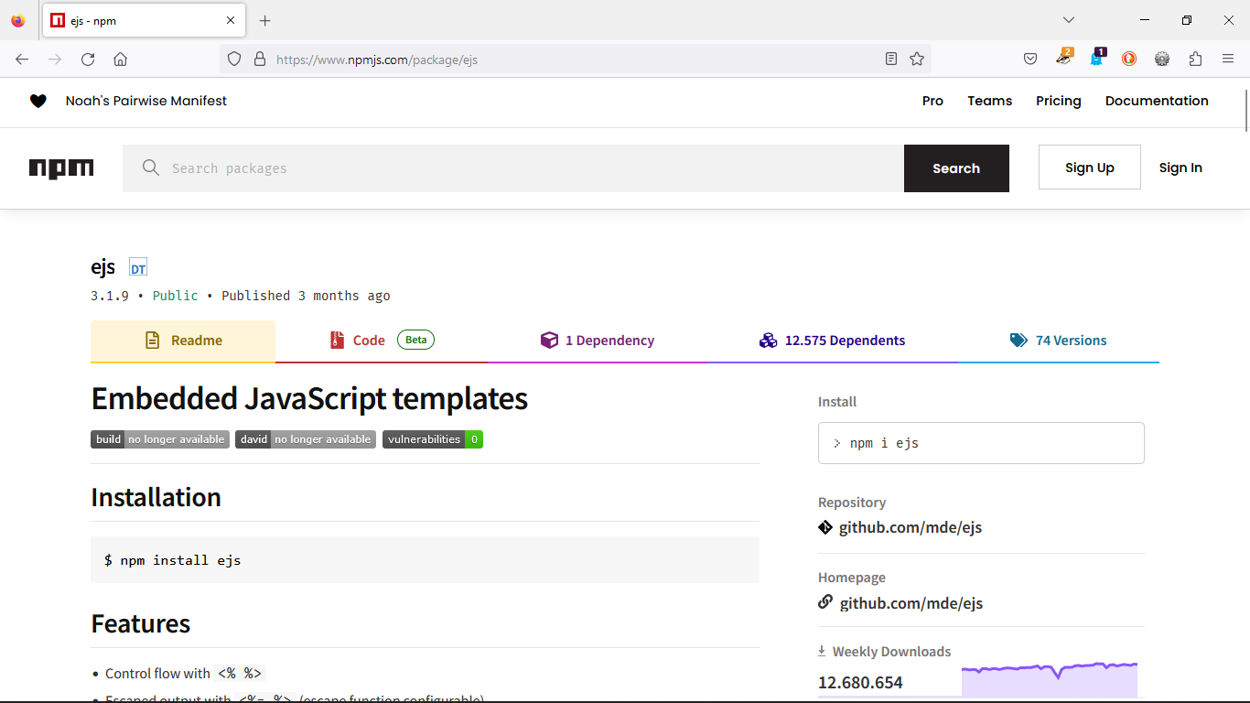
Serving static files in Express

Slide 62

MFLIX

Slide 63

Create

Slide 64

insertOne()

Slide 65
Read

Slide 66

find()

Slide 67

findOne()

Slide 68
Update

Slide 69

updateOne()

Slide 70
Delete

Slide 71

deleteOne()

Slide 72
Separación de responsabilidades

Slide 73


moviesRouter.js

Slide 74


index.js

Slide 75

app.js

Slide 76
Respuestas consistentes con Express

Slide 77


Network/response

Slide 78


Network/response

Slide 79
Ejercicio 2: CRUD API REST
Retome la base de datos que construyó en el Ejercicio 1 (esta contiene al menos tres colecciones, cada una con 100 documentos o más y 5 campos o más) y conviértala en una API REST.
Utilice POSTMAN para testear el funcionamiento de su API REST.
Comparta el código de su API REST en GitHub

